Slide 1
かいそうべつ ふくいんか うんどう しょうがくぶ ふくいんか うんどう
Ⅱテモテ 2:1-7

Slide 2
しかし、あなたがたは、えらばれた しゅぞく、
おうである さいし、せいなる こくみん、
かみの しょゆうと された たみです。それは、
あなたがたを、やみの なかから、ごじぶんの
おどろくべき ひかりの なかに まねいて
くださった かたの すばらしい みわざを、
あなたがたが のべつたえる ためなのです。
Iペテロ2：9

Slide 3
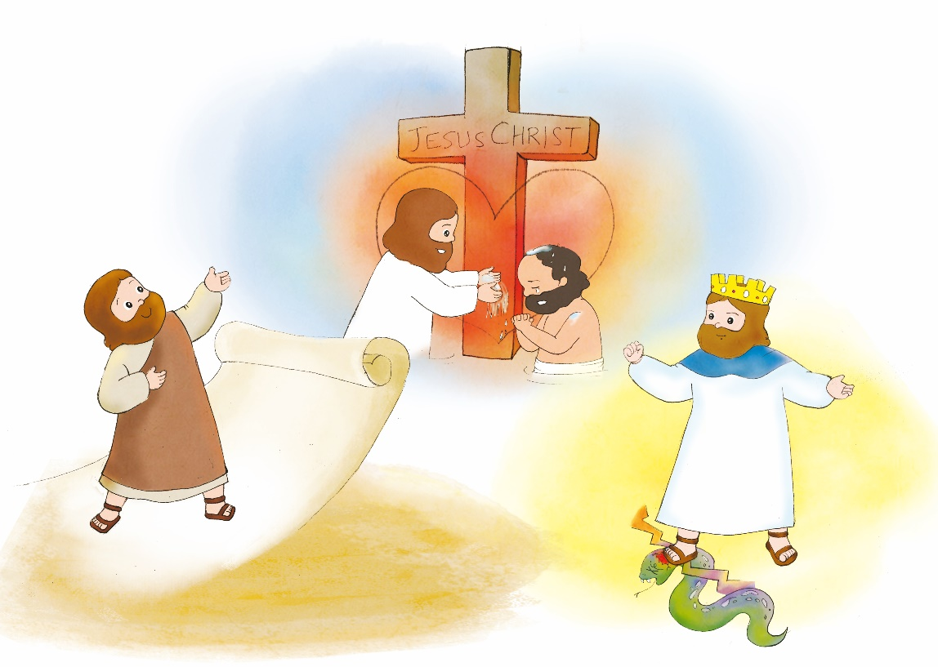
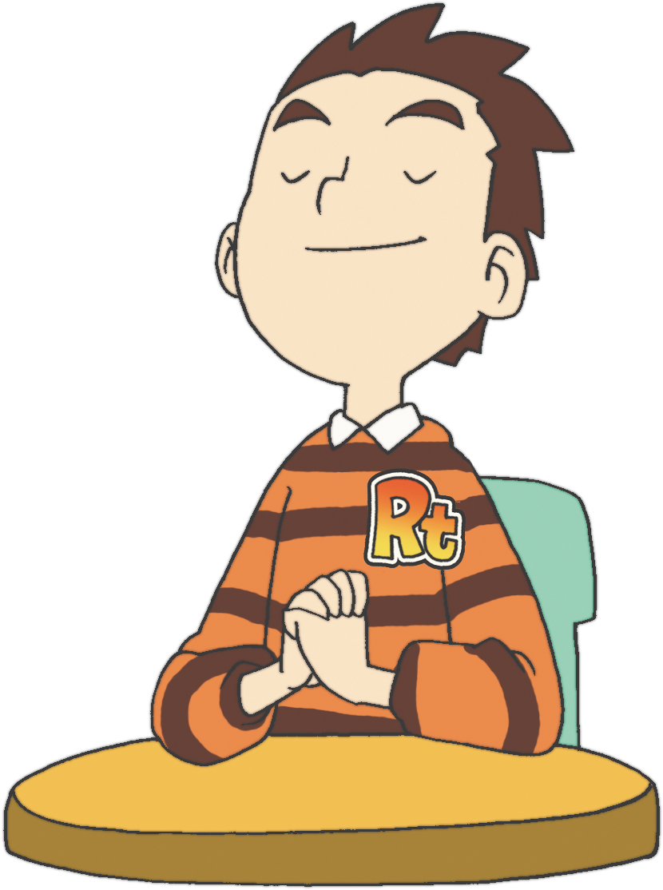
さいし
よげんしゃ
おう

Slide 4
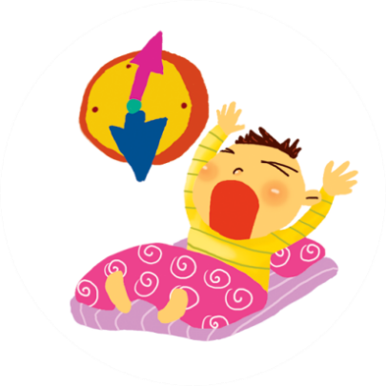
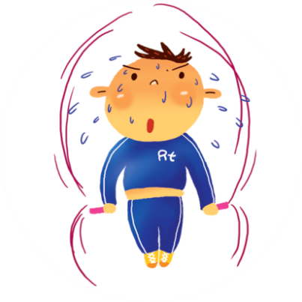
1. しょうがくせいの レムナントが もつべき しせい

Slide 5
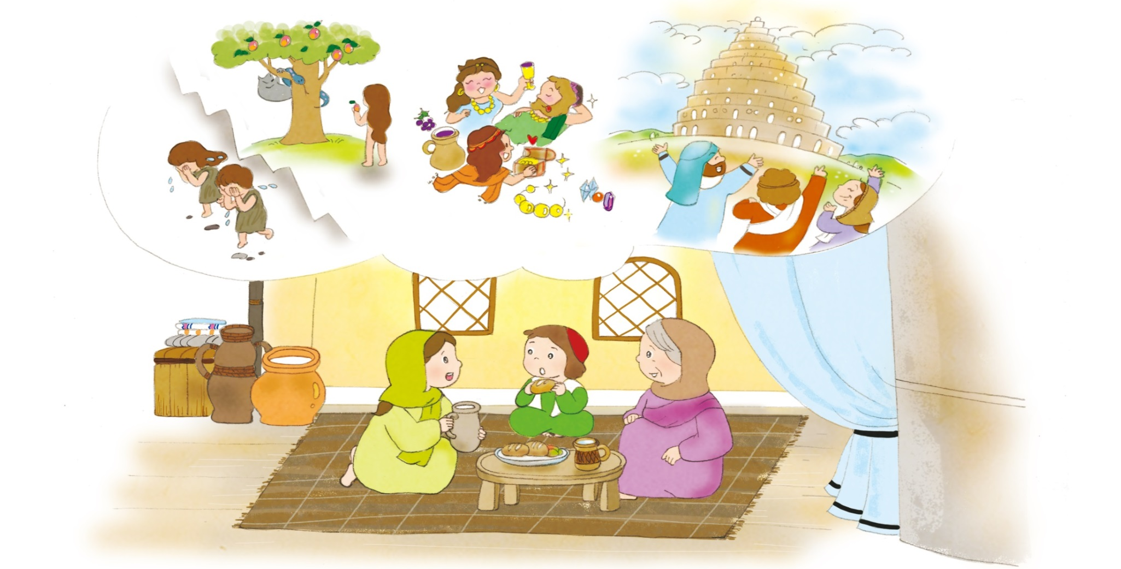
なみだ

Slide 6
くんれん

Slide 7
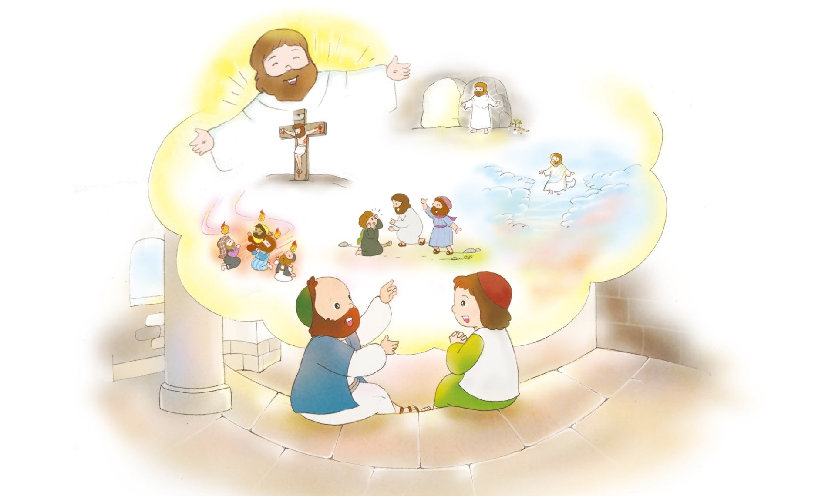
みことば
イエスが
キリスト

Slide 8
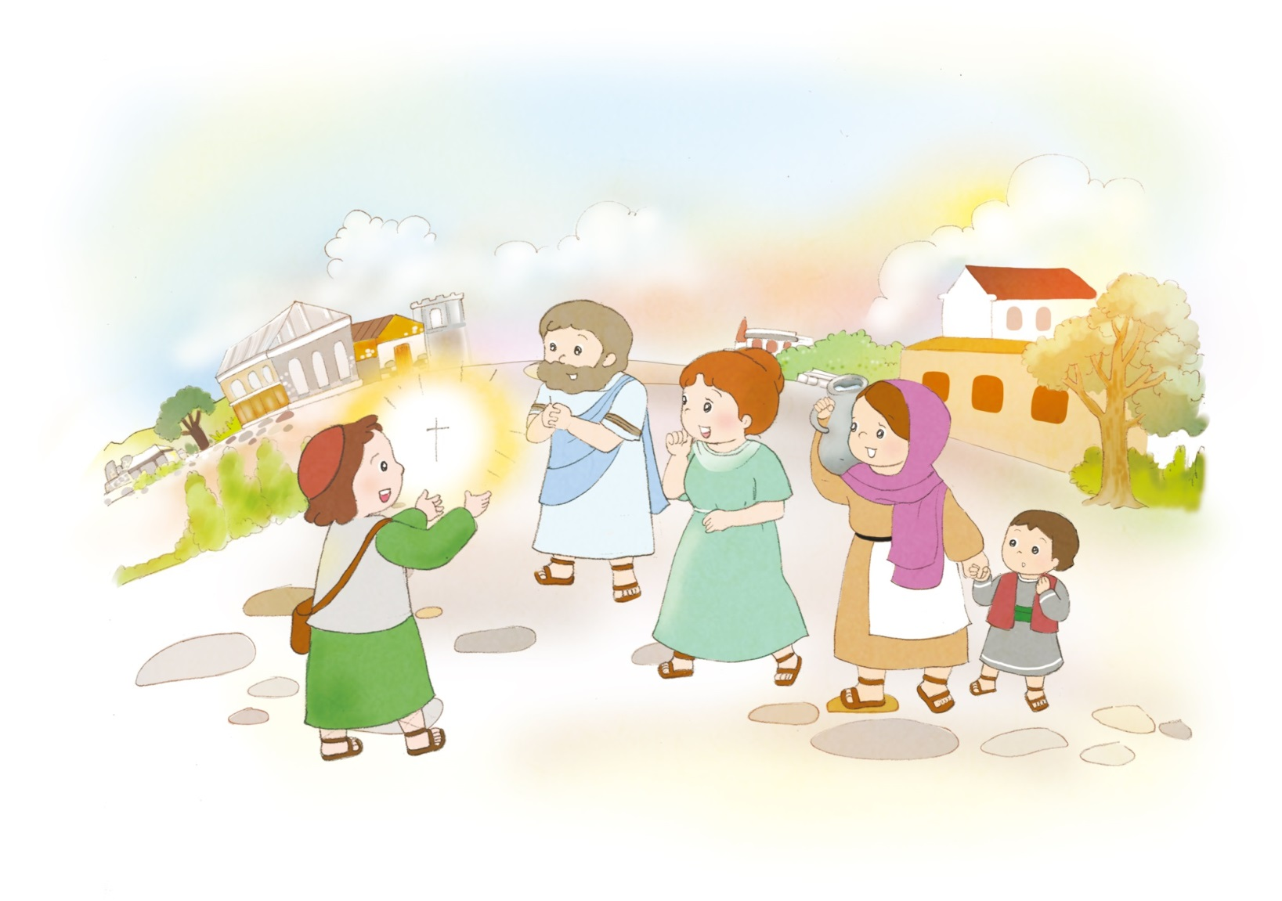
でんどうしゃ

Slide 9
2. りょうしんが いのるべき レムナントうんどう

Slide 10
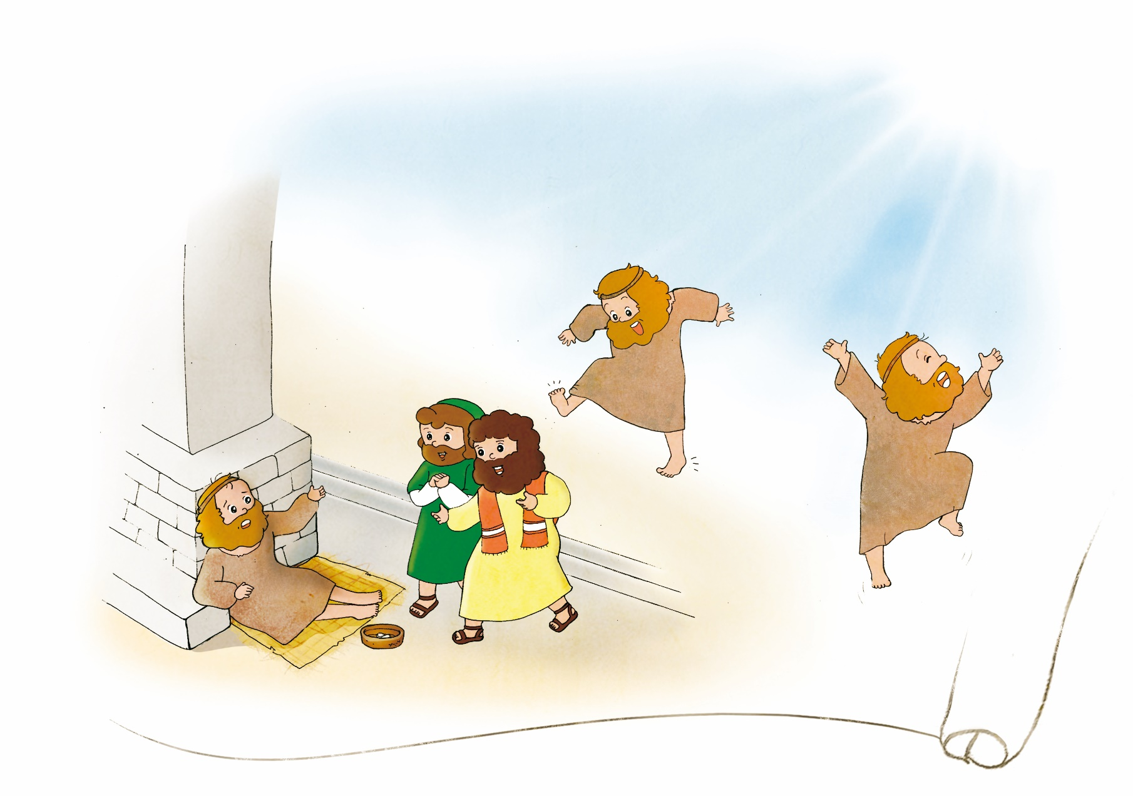
ふくいんと せんてんてき じょうけん – どだい

Slide 11
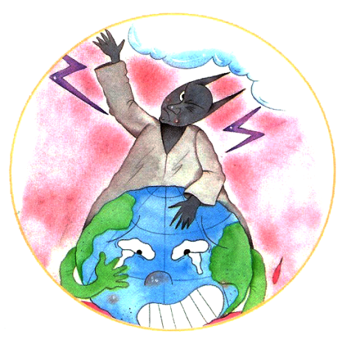
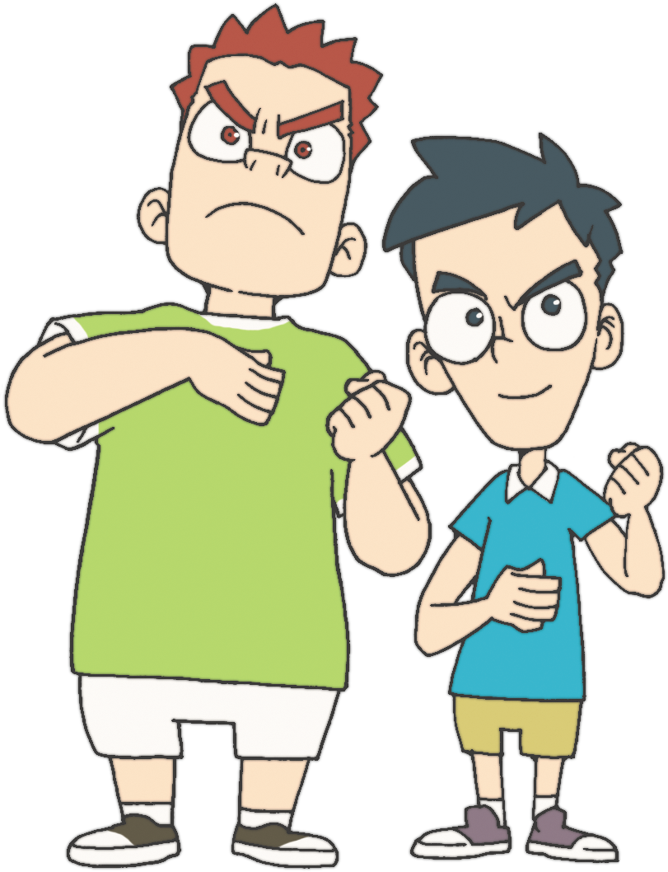
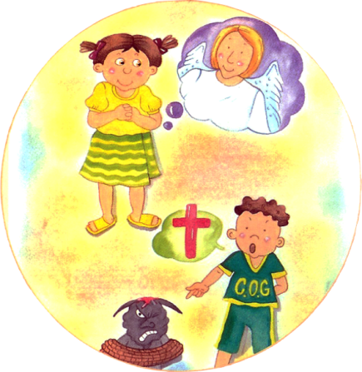
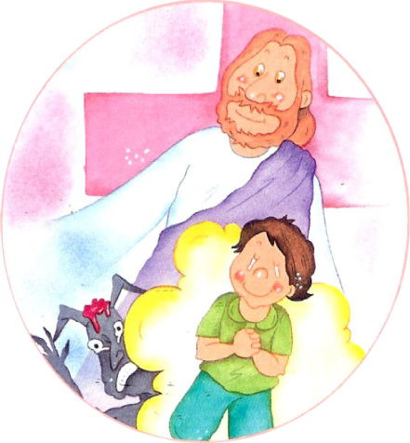
ふくいんと こうてんてき じょうけん – はじまり

Slide 12
3. きょうしが いのるべき しょうがく レムナントうんどう

Slide 13
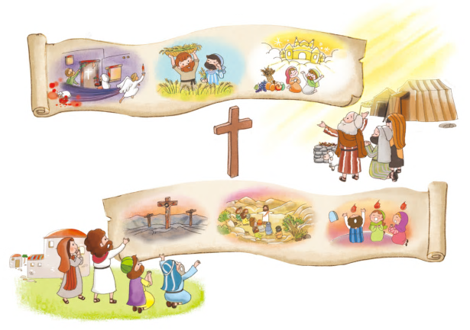
みっつの まつりの たいけん –キリスト、かみのくに、せいれいのみたし

Slide 14
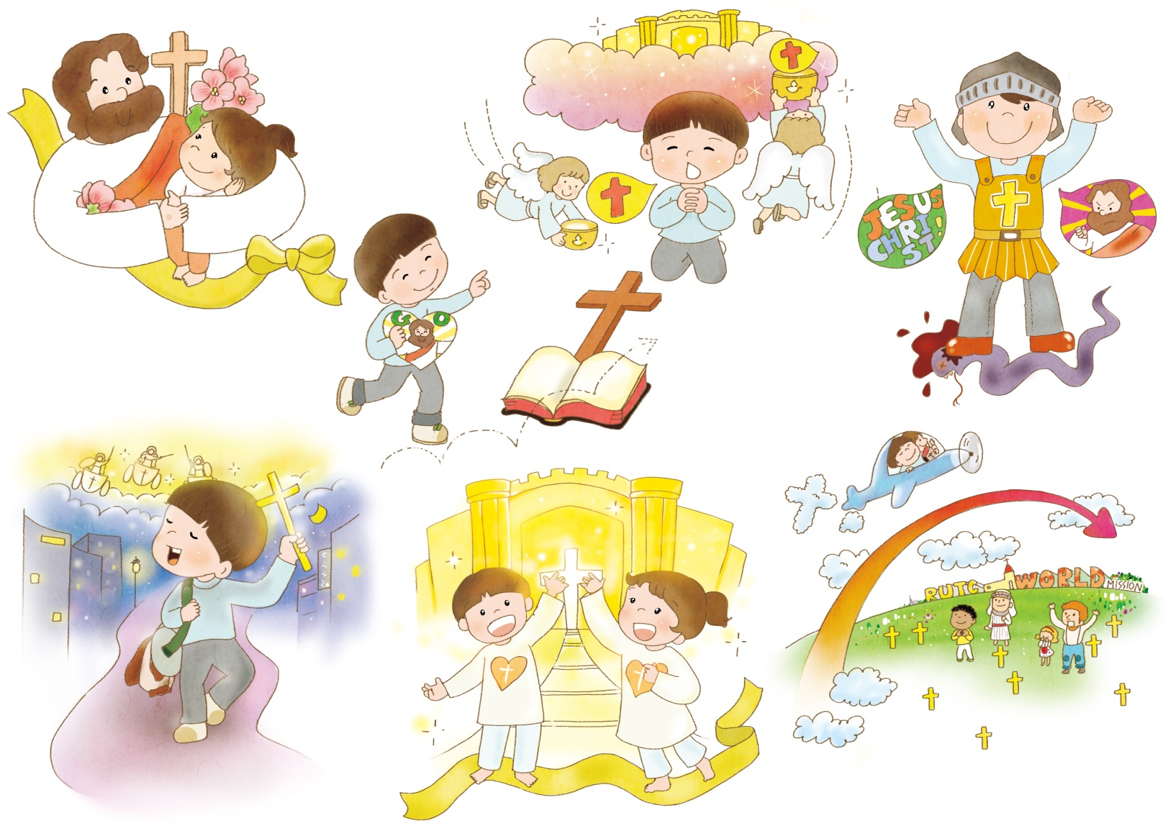
でんどうしゃの せいかつ62 - ゲーム、ごらく

Slide 15
かんがえ
こころ
いのりの なかで
よむこと
みること
きくこと

Slide 16
フォーラム
を
し
て
こく いん し よう
みことばの なかで いちばん こころに のこった
ことを フォーラムしよう
かいそうべつ － しょうがくぶ ふくいんか うんどうに
ついて フォーラムしよう
こんしゅう じっせん することを フォーラムしよう

